Slide 1
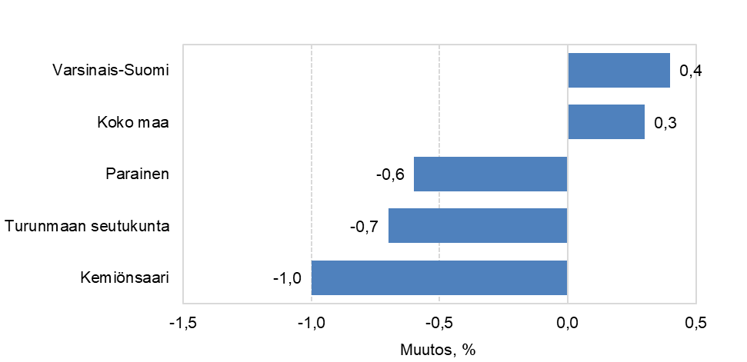
Väkiluvun muutos kunnittain Turunmaan seutukunnassa 2022
Vuoden 2023 aluerajat Lähde: Tilastokeskus

